Slide 1

SCRUM E METODOLOGIAS ÁGEIS

Slide 2
Sobre
Evelinny Souza
Casada, 2 filhos e 1 doguinha
Formada em Gestão de Hotelaria
Professora Curso de Hotelaria na Escola João Goulart 2010 - 2016
Estudante de Letras Inglês - 2021
Estudante de Gestão de RH - 2023
Curiosa da área de TI e Recrutamento, Capacitação e Metodologias Ágeis.
O que vamos falar hoje?
A Indústria de Desenvolvimento de Software está passando por constantes mudanças.
Jovens interessados em seguir carreira na área de Tecnología devem estar antenados no universo das Metodologias Ágeis.

Slide 3
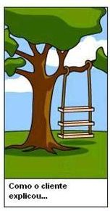
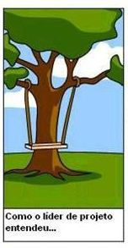
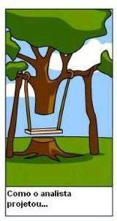
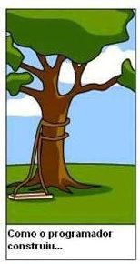


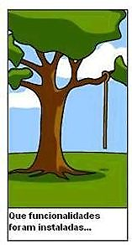
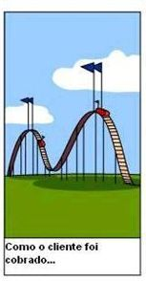

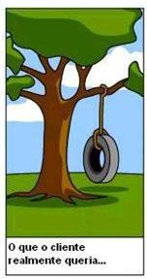
Qual é problema na hora de desenvolver um sistema?

Slide 4

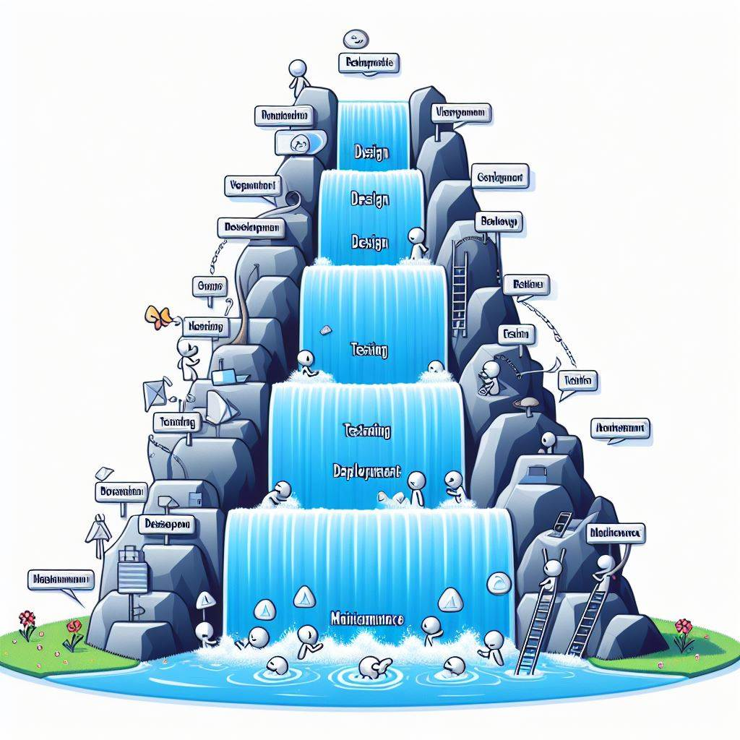

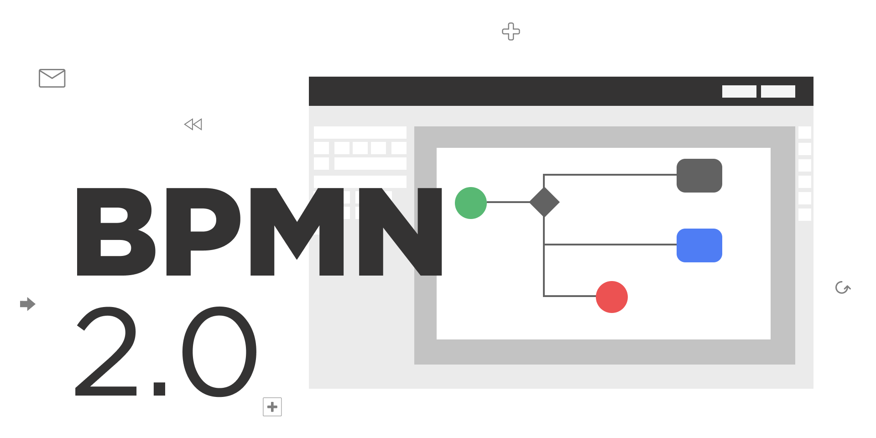
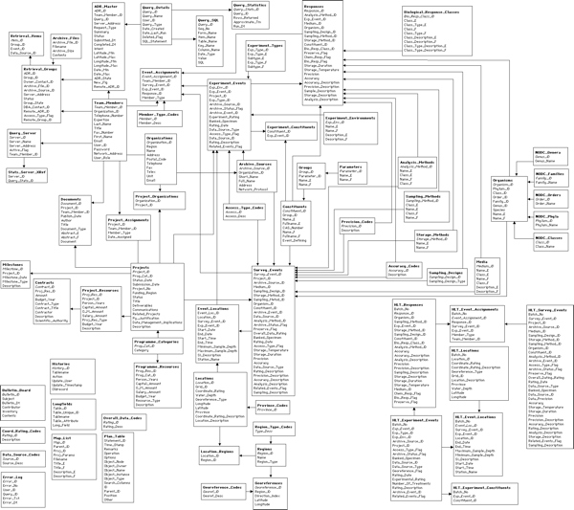
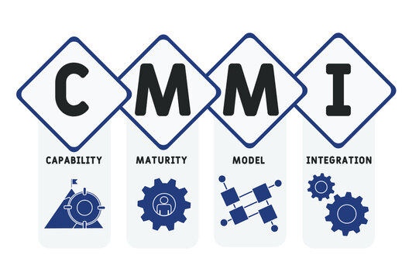

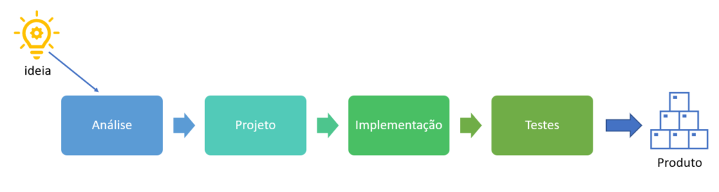

Modelo Cascata - 1970
Inflexibilidade
Incerteza
Alto Risco
Integração Tardia
Feedback Tardio
Dificuldade em Gerenciar Mudanças
Pouca Visibilidade e Controle do Projeto
Alto Tempo de Desenvolvimento

Slide 5



Com a palavra: A Inteligência Artificial!
Software sem qualidade é um programa que apresenta falhas frequentes, baixo desempenho, vulnerabilidades de segurança, e uma experiência de usuário ruim, comprometendo sua funcionalidade e a satisfação dos usuários.
Software sem qualidade: frustração e prejuízos.
Falhas frequentes, bugs, interface ruim, segurança comprometida e lentidão são apenas alguns dos pesadelos que um software sem qualidade pode trazer.
É aquele que falha em cumprir os requisitos do usuário, apresentando problemas de desempenho, confiabilidade e manutenção, muitas vezes ultrapassando o orçamento e o prazo estipulados.

Slide 6
O que é Software de Qualidade?
É aquele que atende aos requisitos do usuário de forma eficiente, confiável e segura, com desempenho adequado e manutenção facilitada, resultando em alta satisfação do cliente e baixos custos de correção de erros.
É aquele que atende às necessidades e expectativas dos seus usuários de forma confiável, eficiente e segura, cumprindo seu propósito de maneira satisfatória, sem falhas frequentes ou bugs que comprometam a experiência do usuário.
É aquele que atende ou excede as expectativas do usuário em termos de funcionalidade, desempenho, confiabilidade e facilidade de uso, sendo entregue sem defeitos e dentro do prazo.

Slide 7
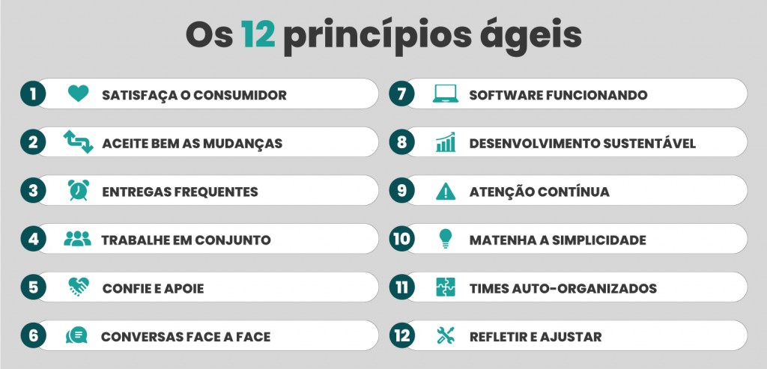
Nasce o Manifesto Ágil - 2001
https://agilemanifesto.org/iso/ptbr/manifesto.html

Slide 8



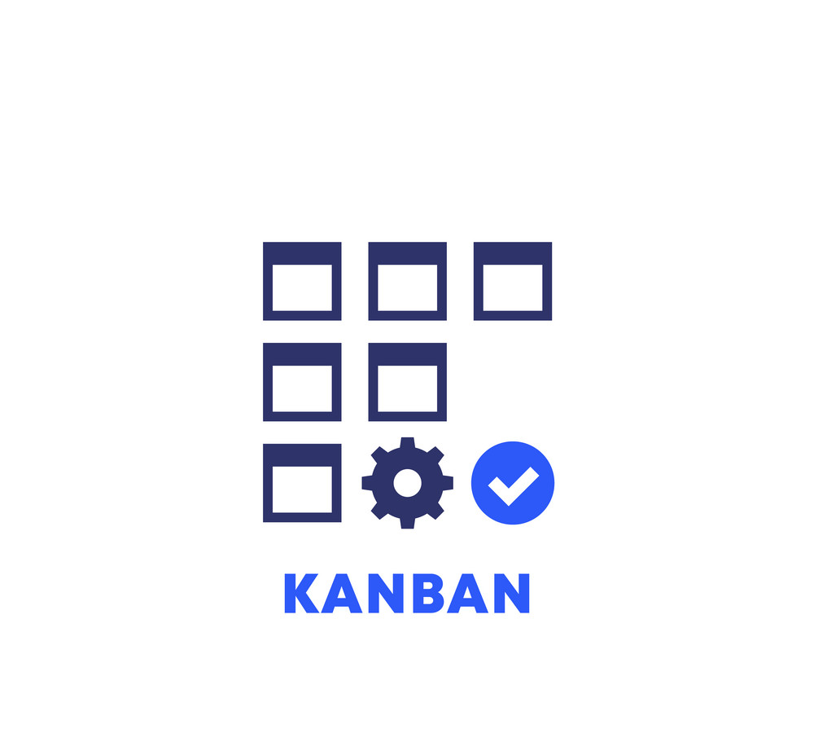


Slide 9
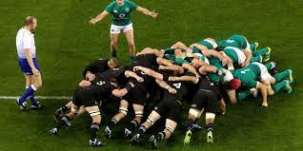
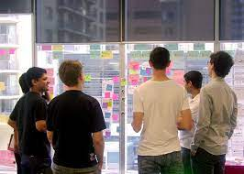

Scrum
Scrum é um framework (estrutura) leve que ajuda pessoas, times e organizações a gerar valor por meio de soluções adaptativas para problemas complexos.

Slide 10
O que o Scrum faz de diferente?
Iteração e Incremento: O produto final é feito em ciclos curtos, que se repetem, chamados de Sprint.
Colaboração: As equipes multidisciplinares colaboram de forma próxima e constante.
Adaptação: Mudanças são bem-vindas.
Entrega Contínua de Valor: O foco está em entregar continuamente valor ao cliente. Pequenas entregas com frequência. Feedback mais rápido.

Slide 11
OS 3 PILARES
Cometa os erros rápido, para que a correção venha o quanto antes.
Entregar mais valor no menor tempo possível.
Maximizar a quantidade de
trabalho não realizado.

Slide 12
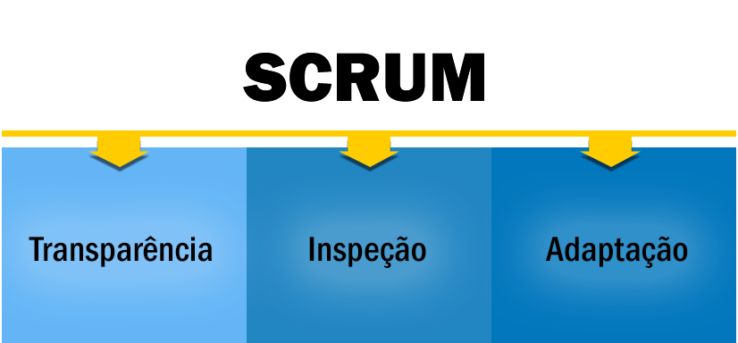
OS 3 PILARES

Slide 13
PAPÉIS / ROLES
COMPOSIÇÃO DO SCRUM
ARTEFATOS
Eventos / Cerimônias
“Remover elementos ou não seguir as regras do Scrum, encobre os problemas e limita os benefícios do Scrum, potencialmente até tornando-o inútil. “

Slide 14
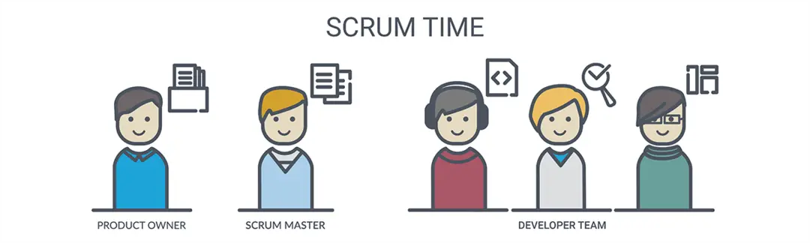
PAPÉIS DENTRO DO TIME
DBA, Gerente, Testador, Analista de Negócios, Analista de Segurança, Infra??
Tradução -> Product Owner = Dono do Produto, Developer Team = Desenvolvedores

Slide 15
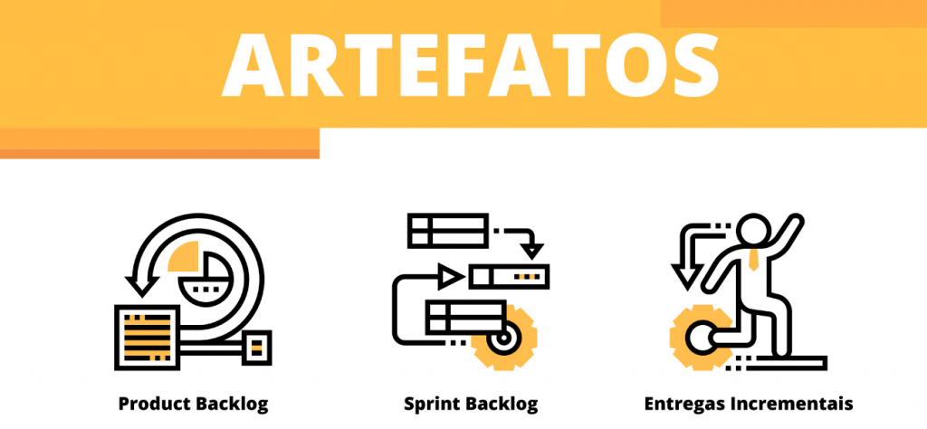
ARTEFATOS
História A
História A
História B
História D
História C
História E
História D
História E
História F
Tradução -> Backlog = Lista de Pendências

Slide 16
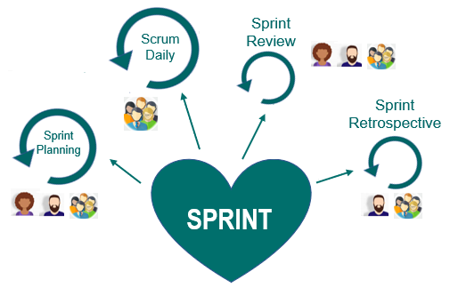
EVENTOS / CERIMÔNIAS
Tradução -> Planning = Planejamento, Scrum Daily = Reunião Diária, Review = Revisão

Slide 17
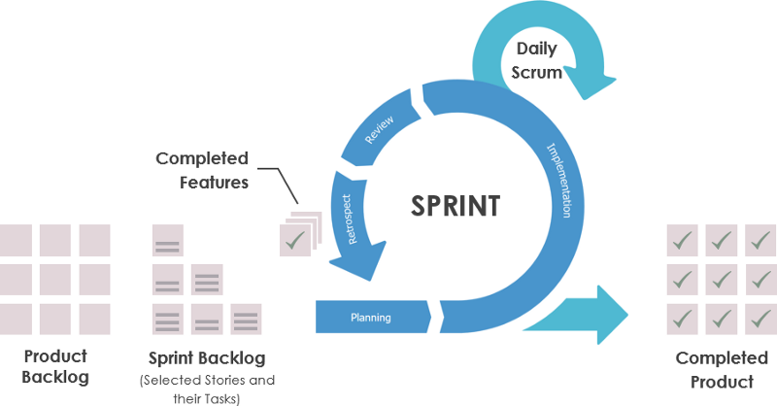
NA PRÁTICA
Histórias concluídas
Seleciona as Histórias do Product Backlog e cria o Sprint Backlog
Produto completo
Tradução -> Backlog = Lista de Pendências, Planning = Planejamento, Scrum Daily = Reunião Diária, Review = Revisão, Implementation = Programação/Desenvolvimento

Slide 18
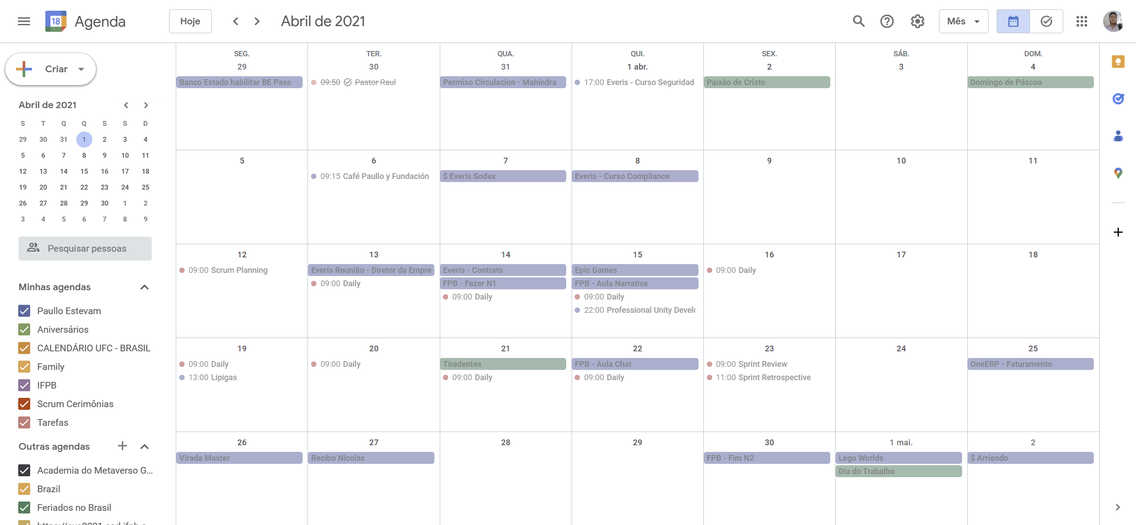
Time LATAM Mantenimiento Aeronaves
Product Owner – Diego (latam br)
Scrum Master – Claudia (latam chile)
Developer - Miguel – fullstack (latam chile)
Developer – Javier – backend (accenture chile)
Developer - Paullo – backend (everis br)
Developer - José – frontend (everis chile)
Developer – Rafael - (everis br)

Slide 19
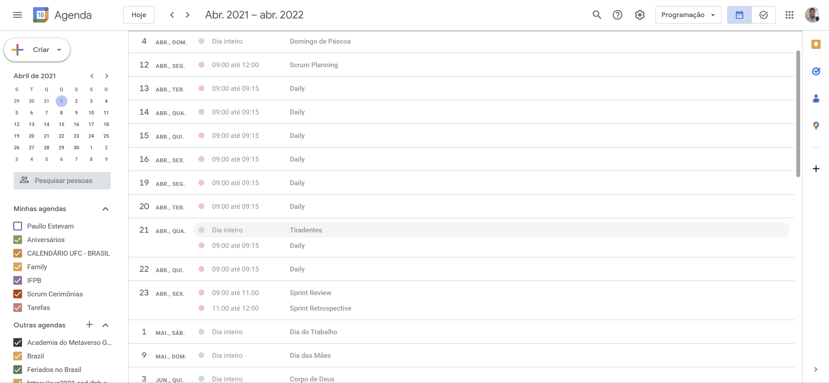

Slide 20
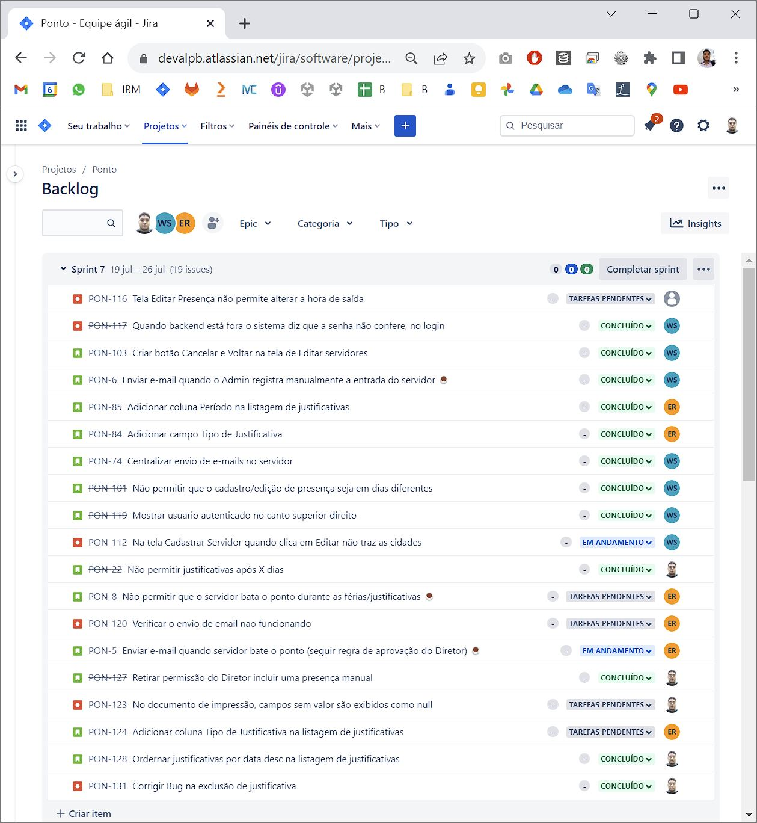


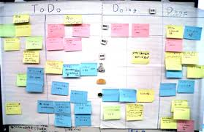
Ferramenta de Gestão Ágil 1

Slide 21
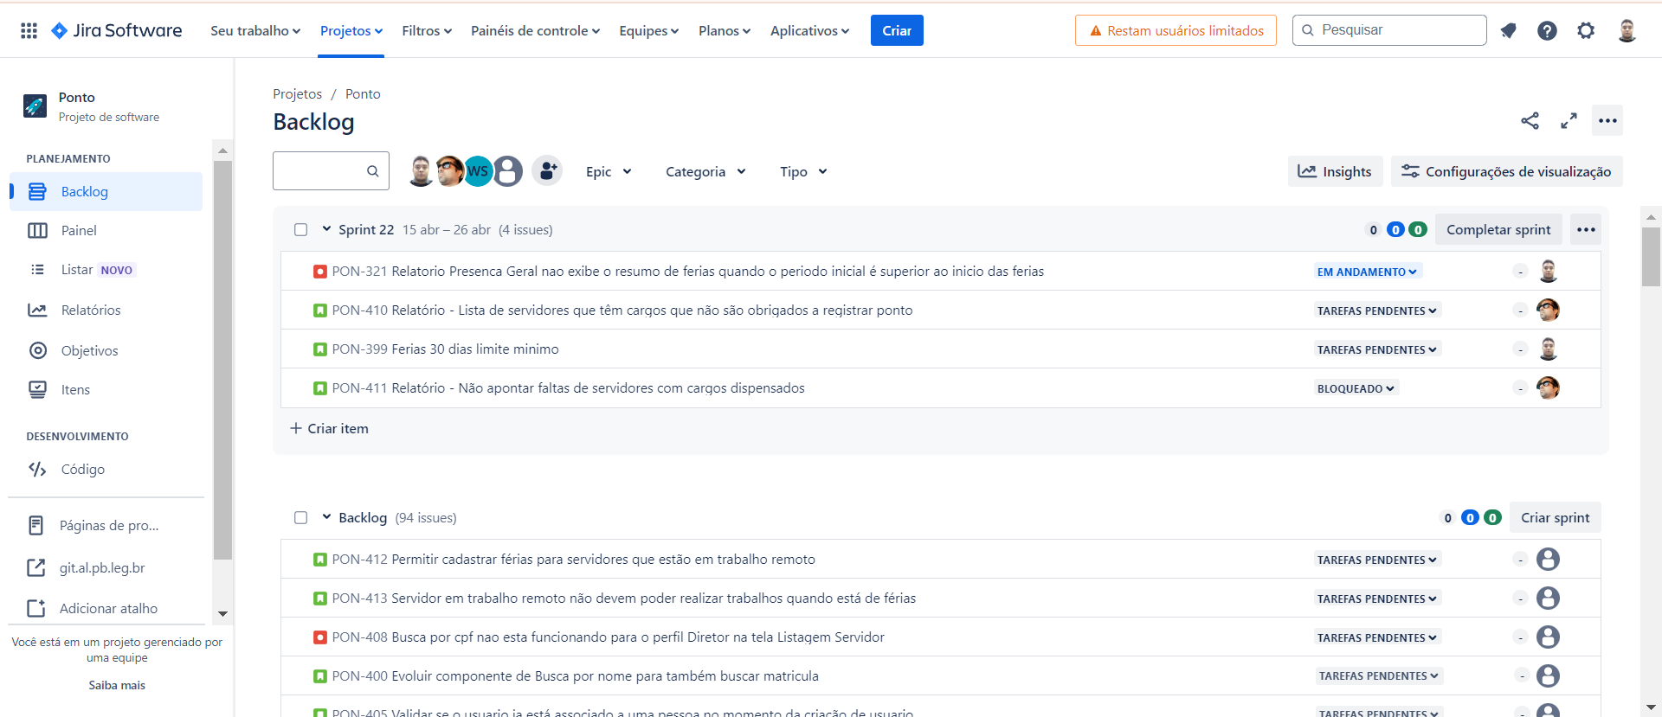
Ferramenta de Gestão Ágil 2

Slide 22
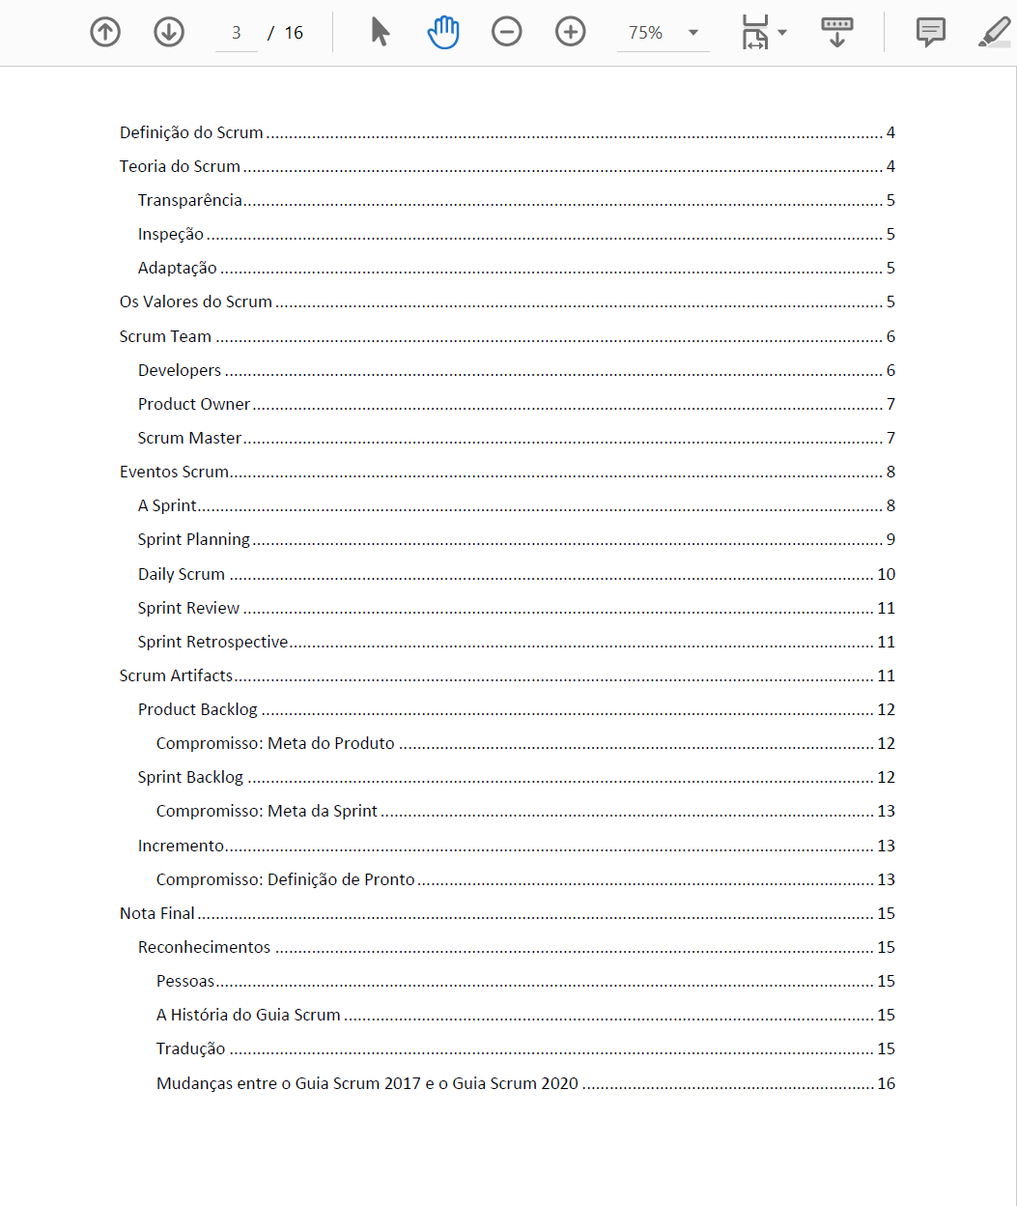
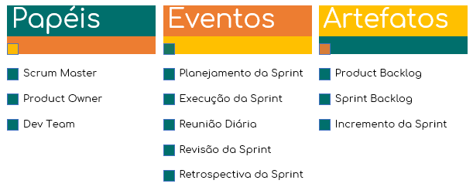
Scrum Resumo

Slide 23
Filosofando?!?!🤔
“Devo olhar não para as coisas externas incontroláveis, mas dentro de mim, para as escolhas que são minhas”, Epicteto
“Acima de tudo, é necessário fazermos uma autoavaliação, pois pensamos que podemos realizar mais do que realmente somos capazes”, Sêneca
“O trabalho apropriado da mente é o exercício de escolha, recusa, anseio, repulsa, preparação, objetivo e consentimento”, Epicteto
“Considera sagrada tua capacidade de compreensão”, Marco Aurélio
“Refletimos apenas sobre o que estamos prestes a fazer. Entretanto, nossos planos para o futuro provêm do passado”, Sêneca
“Então quem é o invencível? É aquele que não pode ser perturbado por nada que esteja fora de sua escolha racional”, Epicteto
“Manterei constante vigilância sobre mim mesmo e submeterei cada dia a uma revisão”, Sêneca
“A principal tarefa na vida é simplesmente esta: identificar e separar as questões fora do meu controle”, Epicteto
“A tranquilidade não pode ser conquistada exceto por aqueles que alcançaram uma capacidade de julgamento constante e firme”, Sêneca
“Considera sagrada tua capacidade de compreensão”, Marco Aurélio
“Uma pessoa que desconhece seu objetivo na vida, não sabe quem é ou o que é o universo”, Marco Aurélio
“Tudo o que você precisa é isto: certeza de julgamento no momento presente”, Marco Aurélio
“Se desejas melhorar, contenta-te em parecer desinformado ou estúpido em assuntos que desconheces”, Epicteto
“Não é a atividade que transtorna as pessoas, são as falsas concepções das coisas que as enlouquecem”, Sêneca

Slide 24
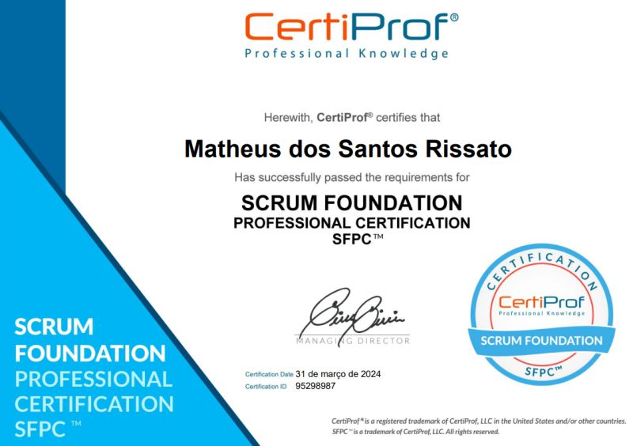
E agora?! Próximos Passos
O Guia do Scrum (16 páginas)
https://scrumguides.org/docs/scrumguide/v2020/2020-Scrum-Guide-PortugueseBR-3.0.pdf
Certificação Certiprof SFPC (Gratuita e pode repetir se não for aprovado) https://certiprof.com/pt/pages/scrum-foundations-professional-certificate-sfpc-ptbr

Slide 25
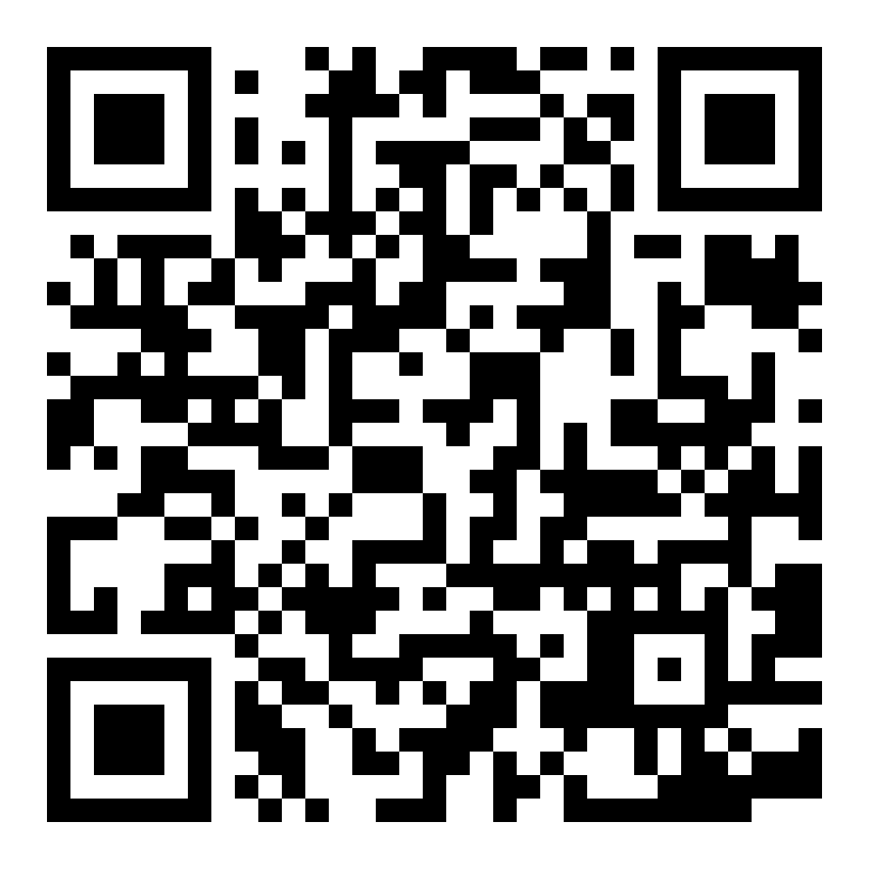
Presença e formulário de pesquisa
Muito obrigado!!!
E-mail: paulloestevam@gmail.com
Linkedin: https://www.linkedin.com/in/paulloestevam

